Slide 1
MongoDB 索引
李焕贞
河北师范大学软件学院
https://docs.mongodb.com/manual/indexes/

Slide 2
本章大纲
MongoDB索引的类型
MongoDB索引的属性
MongoDB索引的管理

Slide 3
MongoDB索引的类型
数据库索引是对数据库表中一列或多列的值进行排序的一种数据结构，使用索引可快速访问数据库表中的特定信息。
数据库索引的功能类似于书籍的索引，书籍有了索引就不需要翻查整本书。与此类似，在进行查询时，数据库会首先在索引中查找，找到相应的条目后，就可以直接跳转到目标文档的位置。

Slide 4
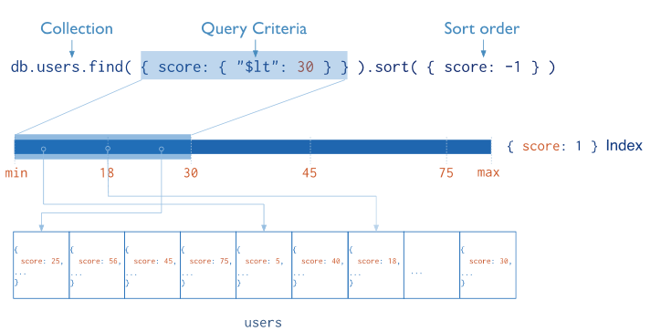
MongoDB索引的类型

Slide 5
MongoDB索引的类型
MongoDB索引几乎与关系数据库的索引一样，绝大多数优化关系型数据库索引的技巧同样适用于MongoDB。
MongoDB索引不仅可以提高文档的查询速度，而且对于排序操作还可以节省内存资源的。
默认总是为_id创建索引。db.collection.getIndexes()可以查看当前数据库中创建的所有索引。
MongoDB提供了多样性的索引支持，通过为索引设置特定的属性，可以实现更多复杂的功能。

Slide 6

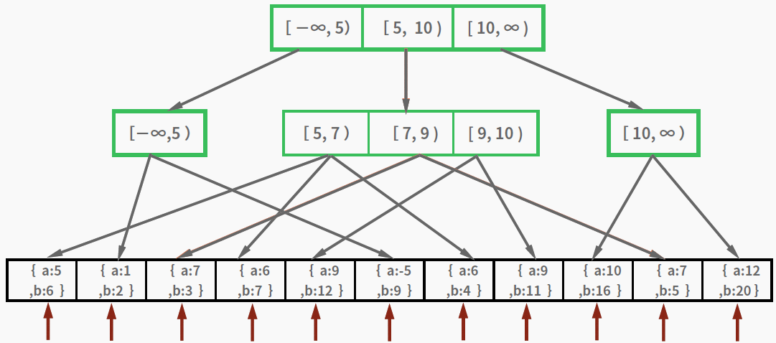
MongoDB索引的类型-B-树

Slide 7
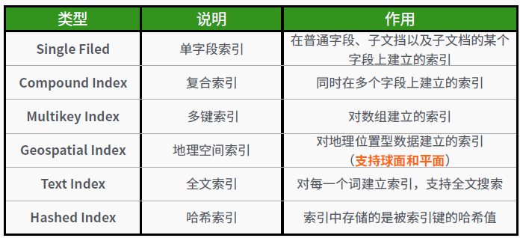
MongoDB索引的类型
MongoDB提供了多种类型的索引，功能十分强大，其类型如下：

Slide 8
MongoDB索引的类型
Single Field Indexes：MongoDB可以在单个字段上建立索引，字段可以是普通字段、整个子文档以及子文档的某个字段。
例如：db.student.createIndex({“address”:1})
db.student.createIndex({“address.city”:1})
_id索引是系统默认创建的单字段升序且具有唯一属性的索引，每个集合的文档都会包含该字段，不能被删除，默认是ObjectId类型。

Slide 9
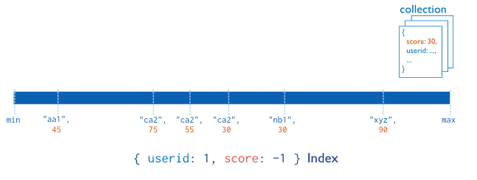
MongoDB索引的类型
Compound Indexes：复合索引是建立在多个字段上的索引，功能比单字段索引强大，但使用较复杂。不能超过32个键
db.collection.createIndex( { <field1>: <type>, <field2>: <type2>, ... } )

Slide 10
MongoDB索引的类型
例如：db.student.createIndex({name:1,age:-1})
索引字段的排序方向 上面例子中，索引数据首先按照name升序排序，对于name相同的文档，按照age进行降序排序。
索引字段排序顺序 MongoDB在使用索引时，会自动进行优化，利用上面的索引可以支持如下的两个排序操作：
db.student.find().sort({name:1,age:-1})
db.student.find().sort({name:-1,age:1})
但是不支持： db.student.find().sort({name:1,age:1})

Slide 11
MongoDB索引的类型
对于复合索引，MongoDB支持前缀匹配（复合索引的子集）
例如：db.student.createIndex({name:1,age:1,address:1})
前缀索引包括：{name:1}与{name:1,age:1}
使用上面的索引可以在如下的字段上进行查询：
name
name和age
name、age和address
不支持在下面的字段上查询：age、address、age和address

Slide 12
MongoDB索引的类型
Multikey Indexes：多键索引是对数组列建立的索引，而不是对数组本身建立索引。
MongoDB对数组中的每一个元素创建索引，从而使得数组列进行查询时，能够有效的提高查询速度。
db.coll.createIndex( { <field>: < 1 or -1 > } )
例如：obj1={name:’bob’,score:[95,98]}
obj2={name:’joe’,score:[95,99]}
db.student.createIndex({score:1})
创建后的索引大致如下：
95=>[obj1,obj2]
98=>[obj1]
99=>[obj2]
MongoDB创建索引的时候检查，当前field是否是数组，如果是的话，MongoDB就会自动创建 Multikey Index，不需要特殊的指定。

Slide 13
MongoDB索引的类型
关于多键索引需要注意的几个问题：
1、对于一个索引，只能对一个field创建多键索引，如果存在2个field的值都是数组，那么mongoDB是不允许对这两个field同时创建多键索引的。但是可以对2个field创建2个多键索引
例如：{a:[1,2],b:[1,2]} a和b都是数组类型，无法创建这样的索引：{a:1,b:1}
2、多键索引不支持哈希索引
3、多键索引不能对shard key做索引

Slide 14
MongoDB索引的类型
当数组元素是文档类型时，可以为文档的某个字段建立多键索引
{ “_id”:ObjectId(…),”title”:”Grocery Quality”,
“comments”:[
{ author_id:ObjectId(...),
date:Date(…),
text:”please expand the cheddar selection.”},
…]
}
db.feedback.createIndex({“commments.text”:1})

Slide 15
MongoDB索引的类型
哈希索引项中存储的是索引键的哈希值，哈希索引只支持等值查询，不支持范围查找。
例如：db.student.createIndex({name:”hashed”})
哈希索引主要用于分片的集合上，可以作为片键来使用，能够将数据比较均匀的分散存储在各个分片上。
注意：子文档建立哈希索引，不能在数组字段建立哈希索引

Slide 16
本章大纲
MongoDB索引的类型
MongoDB索引的属性
MongoDB索引的管理

Slide 17
MongoDB索引的属性
MongoDB除了拥有众多的索引类型外，还有很多的属性，这些属性包括：唯一性、稀疏性以及超时删除的TTL属性。
使用这些属性创建的索引分别叫做：
唯一索引（Unique Index）
稀疏索引（Spare Index）
TTL索引 （Time-To-Live Index）
部分索引 （Partial Indexes）
忽略大小写的索引（Case Insensitive Indexes）
https://docs.mongodb.com/manual/reference/method/db.collection.createIndex/#ensureindex-options

Slide 18
MongoDB索引的属性
Unique Indexes保证了集合中对于做了唯一索引的field不会存2条完全一样的数据。
创建唯一索引使用createIndex函数，将unique选项设置true。例如：db.collection.createIndex( <key and index type specification>, { unique: true } )

Slide 19
MongoDB索引的属性
使用唯一索引时需要注意的几个问题：
_id唯一索引是在创建集合时由数据库自动创建，与其它唯一索引不同的是，它不能被删除
为复合索引设置唯一属性时，只能保证组合索引字段的是唯一性，不能确保单个或索引字段子集的唯一性
不能为哈希索引指定唯一属性
不建议对数组实施唯一属性

Slide 20
MongoDB索引的属性
稀疏索引指的是只为索引字段存在的文档建立索引，即使索引字段的值为null，但不会为索引字段不存在的文档建立索引。
创建稀疏索引使用createIndex函数，将sparse选项设置为true。
例如：db.student.createIndex({name:1}, {sparse:true})

Slide 21
MongoDB索引的属性
Partial Indexes：sparse index的进化版
通过设置query条件指定范围建立索引
equality expressions (i.e. field: value or using the $eq operator),
$exists: true expression,
$type expressions,
$and operator at the top-level only
$type expressions,
$gt, $gte, $lt, $lte expressions,

Slide 22
MongoDB索引的属性
注意事项：
不能仅对限制条件做修改，而对partial index
不能同时创建partial index和sparse index
早期的版本不支持partial index
_id不能当做partial index
shard key不能当做partial index
查询条件作为partial index的子集
db.restaurants.createIndex( { cuisine: 1, name: 1 },
{ partialFilterExpression: { rating: { $gt: 5 } } } )

Slide 23
MongoDB索引的属性
db.restaurants.createIndex( {
{ cuisine: 1, name: 1 },
{ partialFilterExpression: { rating: { $gt: 5 } } }
)
db.restaurants.find( { cuisine: “Italian”, rating: { $gte: 8 } } )使用索引
db.restaurants.find( { cuisine: “Italian” } )不使用索引
db.restaurants.find( { cuisine: “Italian”, rating: { $lt: 8 } } ) 不使用索引

Slide 24
MongoDB索引的属性
TTL（Time-To-Live）索引可以为文档设置一个超时时间，当达到预设置的时间后，该文档会被数据库自动删除。这种类型的索引对于一个缓存问题
（比如会话的保存）非常有用。
创建TTL索引使用createIndex函数，使用expireAfterSeconds选项来指定超时时间，单位为秒，仅对date类型或者数组中带有date的值有作用。例如：db.eventlog.createIndex( { "lastModifiedDate": 1 }, { expireAfterSeconds: 3600 } )

Slide 25
本章大纲
MongoDB索引的类型
MongoDB索引的属性
MongoDB索引的管理

Slide 26
MongoDB索引的管理
索引的命名规则
索引的创建
索引的查看
索引的重建
索引的删除
索引的查询解释器

Slide 27
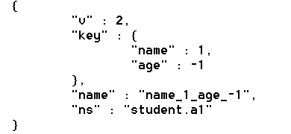
索引的命名规则
MongoDB索引默认命名规则为：keyname1_dir1_keyname2_dir2_......，其中keynameX是索引的键，dirX是索引的方向，1表示升序，-1表示降序。
除了使用默认的命名方法外，在创建索引时，可以使用createIndex函数的第二个参数为索引指定一个名字。
例如： db.student.createIndex({name:1,age:1},{name:’name_age’})

Slide 28
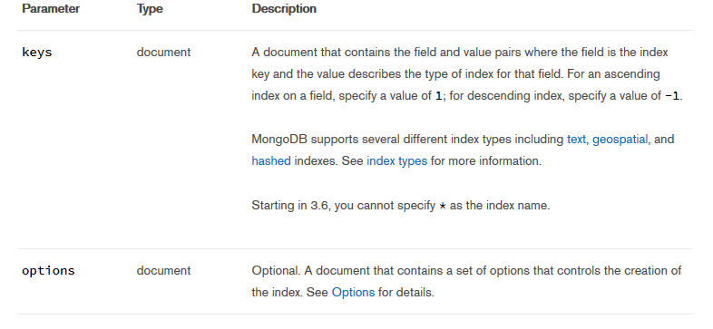
创建索引
db.collection.createIndex( <key and index type specification>, <options> )

Slide 29
创建索引
db.collection.createIndex( <key and index type specification>, <options> )
主要有两个参数
1、keys 文档类型，用来指明创建索引的字段以及排序方向，可以由多组键值对组成
例如：db.student.createIndex({name:1,age:-1})
2、options 用来设置索引的属性以及其它辅助选项，例如：为索引指定别名、在后台创建索引以及设置索引的版本号等

Slide 30
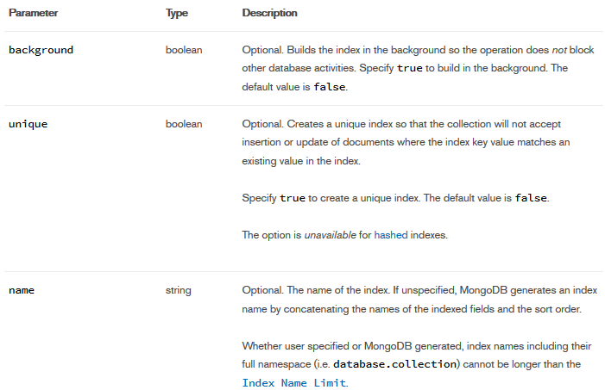
创建索引

Slide 31
创建索引
返回值是一个文档类型，其包含的字段如下：
db.student.createIndex({name:1})
{
“createdCollectionAutomatically”:true, //集合是否自动创建
“numIndexesBefore”:1, //创建之前索引个数
“numIndexesAfter”:2, //创建之后索引个数
“ok”:1 //表示创建索引成功
}

Slide 32
创建索引
创建索引需要注意的几个问题：
创建不同索引，可设置不同的options选项，具体可以参考官方文档
索引一旦创建就不能修改，如果需要修改只能将其删除，然后重建创建
如果重复多次创建一个索引，只有第一次会成功，其它会因重复创建而失败

Slide 33
查看索引
使用db.collection.getIndexes()可以查看集合拥有的索引，它的返回值是一个数组，会列出所有的索引，每个数组元素主要包含以下字段：
{ “v”:1, //索引的版本号
“key”:{“name”:1,”age”:-1}, //索引字段
“name”:”name_1_age_-1”, //索引的名字，可以指定
“ns”:”soft.index_manage”,
//索引的所属的命名空间，数据库名_集合名
“background”:true //其他option选项
}
db.collection.getIndexKeys() 查询建立索引的键名

Slide 34
重建索引
db.collection.reIndex() 重建当前集合的所有索引（很少用到）
先删除，再重建
注意：碎片化的集合是导致重建的原因
db.a1.totalIndexSize() 查询索引的大小

Slide 35
删除索引
db.collection.dropIndex(index)
index 参数可以是索引的名字，也可以是创建索引时的keys文档参数
例如：db.student.dropIndex(‘name_age’) //索引名
db.student.dropIndex({name:1,age-1}) //keys参数
返回值如下：
{ “nIndexesWas”:2 //删除之前，集合拥有的索引数目
“ok”:1 //删除索引成功
}
db.collection.dropIndex() 删除集合中所有的索引

Slide 36
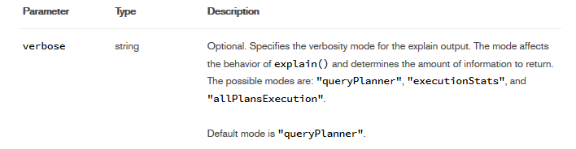
查询解释器
又叫执行计划，提供开发者包括DBA一种直观的了解查询语句性能的方式db.collection.find().explain()
queryPlanner：查询计划的选择器，首先进行查询分析，最终选择一个 winningPlan，是explain返回的默认层面。
executionStats：为执行统计层面，返回winningPlan的统计结果
allPlansExecution：为返回所有执行计划的统计，包括rejectedPlan

Slide 37
explain函数
explain函数返回结果使用由多个阶段(Stage)组成的树形结构来表示查询计划（Query Plan）。
查询计划自下而上来执行，树的叶节点用来访问文档或者索引，内部节点处理下层节点返回的文档或索引数据，根节点是最后阶段，用于输出查询结果。
查询过程分阶段来执行，每个阶段代表一种操作类型，主要包括以下几种：
COLLSCAN for a collection scan（全表扫描）
IXSCAN for scanning index keys（索引扫描）
FETCH for retrieving documents（根据索引去检索指定的文档）
SHARD_MERGE for merging results from shards（分片数据进行合并）

Slide 38
hint函数
当查询使用的索引与希望使用的索引不一致时，可以使用hint函数强制MongoDB使用特定的索引。
db.集合.find().hint(index) index参数可以是索引的名字（字符串）或者创建索引时使用的keys参数。
例如： db.student.find().hint({age:1})
db.student.find().hint({“age_1”})

